Slide 1

ПИТЧ ДЛЯ ИНВЕСТОРОВ
Almau
Messenger
Анонимный чат студентов, который приводит их на реальные встречи
Дияр · Абулхаир · Хамид
Notes:
ДИЯР, 0:00–0:15. Здравствуйте! Мы команда Almau Messenger: Дияр, Абулхаир и Хамид. Мы сделали анонимный Telegram-чат для студентов, который приводит людей на настоящие встречи клубов. Сейчас расскажем зачем, покажем вживую и объясним, как это зарабатывает.
ТАЙМИНГ ПИТЧА (всего 4:40 из 5:00, запас 20 секунд: за каждые 30 секунд сверх лимита минус 2 балла):
1. Обложка, Дияр, 0:15
2. Проблема, Дияр, 0:30
3. Решение, Дияр, 0:35
4. Продукт вживую, Хамид, 1:05
5. Как устроено, Абулхаир, 0:35
6. Клубы и партнёр, Хамид, 0:30
7. Бизнес-модель, Абулхаир, 0:25
8. Команда, все трое, 0:20
9. Что дальше, Абулхаир, 0:25
Вопросы и ответы: 2 минуты, отвечает тот, чья часть спрашивается.

Slide 2
Проблема
СТУДЕНТАМ
Написать первым страшно
Студенты разных курсов и вузов друг друга не знают
Идти на мероприятие одному неловко
Страх осуждения мешает знакомиться
КЛУБАМ
Людей трудно собрать и удержать
Запись идёт в чатах и таблицах
Записались, но не пришли: напоминать некому
В походах и на выездах нет контроля безопасности
Notes:
ДИЯР, 0:30. Начнём с двух проблем, которые связаны между собой.
Первая у студентов: написать первым страшно. На первом курсе почти никого не знаешь, а идти на мероприятие одному неловко, поэтому многие просто остаются дома.
Вторая у студенческих клубов: людей трудно собрать и удержать. Запись идёт в чатах и таблицах, записавшиеся не приходят, потому что некому напомнить, а в походах и на выездах никто не контролирует безопасность.
Переход: «Мы решаем обе проблемы одним продуктом».
ВАЖНО: мы не называем цифр, которых нет. Если спросят «откуда это известно», честный ответ: это наблюдения из студенческой среды и разговоры с клубом Summit Seekers, а не исследование рынка.

Slide 3
Решение
1
Анонимный чат
Одна кнопка, и вы общаетесь с новым студентом. Имя и @username скрыты. Подбор по общим интересам.
2
Компания на ивент
Отметь «Иду» на мероприятии и пообщайся с тем, кто идёт туда же. Идти одному больше не нужно.
3
Инструменты для клубов
Запись с листом ожидания, напоминания, рассылки, безопасность в походах и отчёт.
Notes:
ДИЯР, 0:35. Наше решение: Telegram-бот и сайт, которые работают вместе.
Первое: анонимный чат. Студент нажимает одну кнопку и попадает в разговор с новым человеком. Имя и @username собеседник не видит. Бот сначала ищет человека с общими интересами, и это даёт первую тему для разговора. Захочешь познакомиться ближе, сам решаешь, показать ли вуз и курс или отправить соцсети.
Второе: компания на ивент. Отмечаешь «Иду» на мероприятии и можешь анонимно пообщаться с тем, кто идёт туда же. Здесь бот связывает онлайн с реальной жизнью.
Третье: инструменты для клубов. Об этом расскажет Хамид, и он же сейчас покажет продукт вживую.
Передача слова: «Хамид, покажи, как это работает».

Slide 4
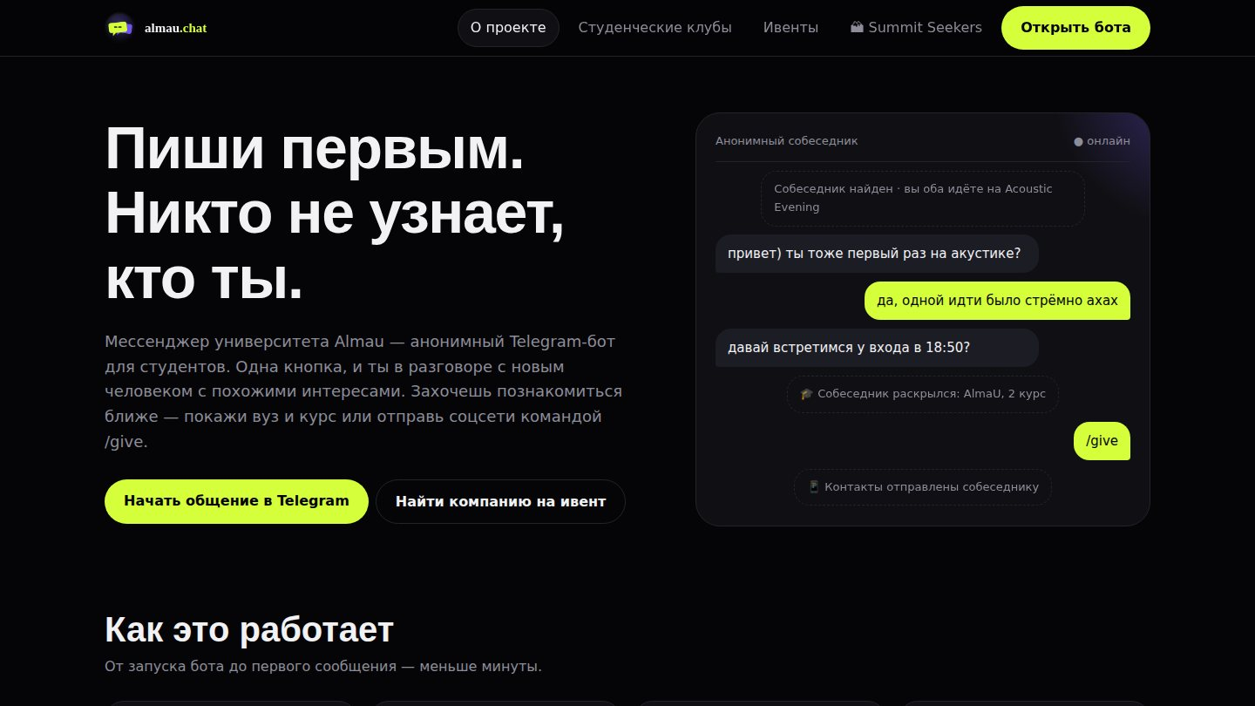
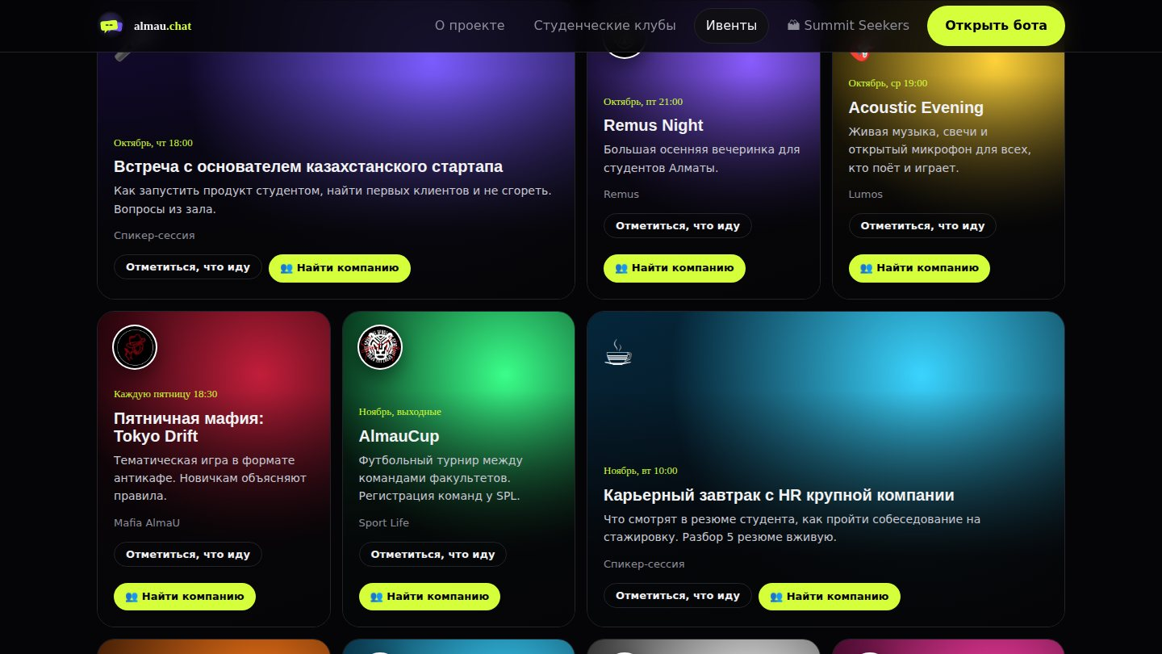

Живой продукт
Бот: t.me/Almau_mes_bot
Сайт: almau-messenger.vercel.app
Анкета, поиск по интересам, «Найти компанию» на ивент
Notes:
ХАМИД, 1:05. ЖИВОЙ ПОКАЗ ПО ССЫЛКЕ, НЕ СКРИНШОТЫ (по условиям контрольной). Скриншоты на слайде нужны только как запасной вариант.
СЦЕНАРИЙ (65 секунд):
1. Телефон 1, бот: нажать /start, выбрать вуз, курс и интересы (интересы: 2 нажатия), нажать «Найти собеседника». (15 с)
2. Телефон 2 (второй аккаунт Telegram): тоже «Найти собеседника». Бот пишет «Собеседник найден» и показывает общие интересы. Отправить сообщение с одного телефона, оно приходит на другой без имени. (20 с)
3. Сайт на ноутбуке: вкладка «Ивенты», нажать «Найти компанию» у ивента. Telegram открывается сразу на карточке ивента. Нажать «Иду». (20 с)
4. Сказать: «Анонимность не мешает знакомству: если захотите, нажимаете «Раскрыть вуз и курс» или /give». (10 с)
ПОДГОТОВКА (за 10 минут до выступления):
- Два телефона с двумя разными аккаунтами Telegram, оба уже писали боту /start, оба с мобильным интернетом.
- Ноутбук открыт на сайте, вкладка «Ивенты», Wi-Fi и мобильный интернет резервные.
- ПРОВЕРИТЬ ССЫЛКУ НА САЙТ: на слайде указан almau-messenger.vercel.app (он же указан как домашняя страница репозитория на GitHub). Откройте его в приватной вкладке: если не открывается, поправьте адрес на слайде.
- Взять число пользователей из команды /stats (для слайда 7).
Если интернет пропал: показать скриншоты на слайде и сказать, что продукт работает по этим ссылкам; QR слева ведёт на бота.

Slide 5
Как это устроено
Telegram
студент
Бот
Python, aiogram
База данных
SQLite
API
Python, aiohttp
Сайт
Vercel
Бэкенд
Профили, жалобы, записи на ивенты и походы хранятся в базе данных
Хостинг
Бот и API на Railway, сайт на Vercel. Работает без нашего ноутбука
Тесты
68 автотестов, в том числе запуск бота целиком против имитации Telegram
Notes:
АБУЛХАИР, 0:35. Коротко про техническую часть: это не макет, у нас настоящий бэкенд.
Студент пишет боту в Telegram. Бот на Python хранит данные в базе: профили, жалобы, записи на ивенты и походы. Тот же слой данных отдаёт информацию сайту через веб-API: с сайта можно отметить «Иду» и оставить заявку, и это сохраняется на сервере.
Хостинг: бот и API работают на Railway, сайт на Vercel. Всё доступно по ссылкам, без нашего ноутбука.
Качество: 68 автотестов, в том числе тест, который запускает бота целиком и проверяет, что он отвечает на /start.
ЕСЛИ СПРОСЯТ:
- «Что будет с данными при перезапуске?» Сейчас база лежит в контейнере Railway и при новом деплое сбрасывается. Для продакшена подключаем постоянный диск (Volume) и меняем одну переменную DB_PATH. Это уже описано в README.
- «Почему SQLite?» Для первых сотен пользователей хватает, ставить отдельный сервер не нужно. Переход на PostgreSQL возможен без смены логики бота.
- «Как защищены данные?» Анонимный чат не раскрывает имя и @username. Имя и телефон на запись в поход видит только организатор, при отмене записи они удаляются сразу, а через 30 дней после похода удаляются автоматически.
- «Что если Telegram недоступен?» Сайт продолжает работать, бот в это время не отвечает.

Slide 6







Первый клиент
Запись и очередь
Освободилось место, бот зовёт следующего
Напоминания
За сутки и за 3 часа, с прогнозом погоды
Клиент и партнёр
Рассылки
Организатор пишет всем записавшимся
«Спустился» и SOS
Видно, кто не отметился после похода
Summit Seekers
20 000 ₸
Отчёт
Откуда приходят люди и сколько записалось
Школа туризма
Мини-уроки и список «что взять» в боте
первая оплата за подключение горного клуба AlmaU
От коммерческого предложения до оплаты: 15 минут
Notes:
ХАМИД, 0:30. Самое важное для инвестора: у нас уже есть платящий клиент. 12 октября в 22:22 мы отправили горному клубу Summit Seekers коммерческое предложение, а в 22:37 пришла оплата 20 000 тенге. От предложения до денег прошло 15 минут. Клуб стал нашим первым клиентом и партнёром.
Что получает клуб: запись на походы с лимитом мест и листом ожидания; напоминания за сутки и за три часа, чтобы больше людей приходило; рассылки организатора прямо из бота; безопасность: после похода участник нажимает «Я спустился», и организатор видит, кто не отметился, плюс кнопка SOS; отчёт, который показывает, из Instagram, с сайта или из Telegram пришло больше людей.
Показать в боте, если останется время: команда /club (панель организатора), страница «Summit Seekers» на сайте.
ЕСЛИ СПРОСЯТ:
- «Что именно купил клуб?» Подключение к Almau Messenger и инструменты для организатора: запись, напоминания, рассылки, безопасность, отчёт. Это первая оплата. Подписку для клубов мы вводим следующим шагом, и честно говорим, что пока оплата была одна.
- «Это повторяется?» Пока один клиент. Мы проверяем, что ценность повторяется у других клубов, которым нужны запись и безопасность.
- «Что клуб думает о продукте?» Отвечайте только то, что действительно слышали от организаторов.
- «Это безопасно?» SOS не заменяет службы спасения: бот просит позвонить на 112 и передаёт сигнал организаторам.
ЧЕК И ПЕРЕПИСКУ показывать на экране не нужно: в них имена и телефоны. Если попросят доказать оплату, покажите чек отдельно, после защиты.

Slide 7
Модель и первые шаги
КТО ПЛАТИТ
Студентам бесплатно. Платят клубы
Клубы платят за инструменты: запись, напоминания, безопасность и отчёт. Больше людей на мероприятиях и меньше ручной работы у организаторов.
20 000 ₸
первая оплата от клуба-партнёра Summit Seekers
10
клубов AlmaU в каталоге
[N]
студентов уже в боте
Notes:
АБУЛХАИР, 0:25. Как мы зарабатываем: студентам бесплатно, платят клубы и организаторы. Им мы продаём время и результат: меньше ручной работы, больше людей на мероприятии, контроль безопасности.
Первые шаги: первая выручка 20 000 тенге от Summit Seekers уже получена. В каталоге бота и сайта 10 клубов AlmaU.
ПЕРЕД ВЫСТУПЛЕНИЕМ ЗАМЕНИТЕ [N] на реальное число студентов в боте: админ отправляет боту команду /stats и берёт строку «Пользователей». Не называйте цифру, которой нет.
Если спросят, за что именно заплатил клуб: за подключение к Almau Messenger и инструменты организатора. Честно скажите, что это первая оплата, а подписку для клубов мы вводим следующим шагом.
ЕСЛИ СПРОСЯТ:
- «Сколько клубов реально заплатят?» Честный ответ: пока один, и мы проверяем, что ценность повторяется у других клубов, которым нужны запись и безопасность.
- «Почему не Google Forms и чат?» Они не напоминают, не собирают лист ожидания, не показывают, кто не вернулся из похода, и не приводят студентов, которые ищут компанию.
- «Конкуренты?» Анонимные чаты есть, но они не привязаны к студенческим мероприятиям и не помогают клубам.

Slide 8
Команда
Дияр
Ядро бота
Анонимный чат, подбор по интересам, запуск бота
Абулхаир
Бэкенд и данные
База данных, профили, модерация: жалобы и автоблокировка
Хамид
Ивенты, клубы, сайт
Компания на ивент, страница клуба, сайт
Д
А
Х
Notes:
ВСЕ ТРОЕ, 0:20 (по 6–7 секунд, каждый говорит о своей части).
Дияр: «Я отвечаю за ядро бота: анонимный чат и подбор собеседника по интересам».
Абулхаир: «Я отвечаю за бэкенд: базу данных, профили и модерацию, чтобы чат оставался безопасным».
Хамид: «Я отвечаю за ивенты, клубы и сайт, то есть за связь бота с реальными встречами».
К ЗАЩИТЕ: каждый должен уметь открыть свои файлы и объяснить их своими словами (кто за что отвечает: docs/TEAM.md в репозитории). Преподаватель может дать маленькое задание на изменение своей части прямо во время защиты.
Репозиторий: github.com/taekeanoshi/Almau_messanger, у каждого участника должны быть свои коммиты (список в docs/TEAM.md, раздел 6).

Slide 9
Что дальше
СЕЙЧАС
AlmaU и первый клиент Summit Seekers
ДАЛЬШЕ
Другие клубы и вузы Алматы
ПОТОМ
Подписка для клубов и оплата в боте
Ищем инвестиции [сумма] и пилоты в других вузах
Попробуйте сами:
t.me/Almau_mes_bot
Notes:
АБУЛХАИР, 0:25. Дальше мы хотим не останавливаться на одном вузе. Сейчас это AlmaU и первый клиент, клуб Summit Seekers, который уже заплатил. Следующий шаг: подключить другие клубы и вузы Алматы. Затем подписка для клубов и оплата прямо в боте.
Нам нужны инвестиции и пилоты в других вузах, чтобы это сделать. Бота можно открыть прямо сейчас по QR-коду. Спасибо! Готовы к вопросам.
ПЕРЕД ВЫСТУПЛЕНИЕМ: замените [сумма] на реальную сумму, которую вы просите, и подготовьте ответ, на что именно пойдут деньги (например: хостинг и база данных на постоянном диске, привлечение клубов, платёжный модуль). Если суммы нет, уберите это слово и оставьте «Ищем пилоты в других вузах».
ВОПРОСЫ И ОТВЕТЫ (2 минуты). Заготовки:
- «Почему студенты будут этим пользоваться?» Потому что это бесплатно, не нужно ничего скачивать (всё в Telegram) и не нужно открывать себя.
- «Как вы защищаетесь от оскорблений и спама?» Кнопка «Пожаловаться» завершает диалог, жалобы приходят админам, после нескольких жалоб от разных людей нарушитель блокируется автоматически.
- «Что мешает конкурентам повторить?» Привязка к реальным клубам и мероприятиям, инструменты для организаторов и первый платящий клиент. Это про отношения с клубами, а не про одну функцию.
- «Что будет, если Telegram заблокируют или изменят правила?» Сайт и API независимы от бота и продолжают работать; логика не привязана к Telegram жёстко.
- «Какая у вас метрика успеха?» Число записей на мероприятия через бота и доля записавшихся, которые пришли. Для этого у нас уже есть отчёт для клубов.

